Slide 1
朴素贝叶斯法

Slide 2
一、概要
朴素贝叶斯法是基于贝叶斯定理与特征条件独立假设的分类方法
朴素贝叶斯法是典型的生成学习方法。生成方法由训练数据学习联合概率分布P(X,Y)，然后求得后验概率分布P(Y|X)。具体是利用训练数据学习P(X|Y)和P(Y)的估计，得到联合概率分布.
概率估计方法可以是极大似然估计或贝叶斯估计.

Slide 3
1、生成模型和判别模型
监督学习方法分为生成方法和判别方法。
1、生成方法由数据学习联合概率分布P(X,Y)，然后求出条件概率分布P(Y|X)作为预测的模型，即生成模型。
P(Y|X)=P(X,Y)/P(X)
2、判别方法由数据直接学习决策函数f(X),或者条件概率分布P(Y|X)作为预测的模型，即判别模型。

Slide 4
2、全概率公式
全概率公式为概率论中的重要公式，它将对一复杂事件A的概率求解问题转化为了在不同情况下发生的简单事件的概率的求和问题。
内容：如果事件B1、B2、B3…Bn构成一个完备事件组，即它们两两互不相容，其和为全集；并且P（Bi)大于0，则对任一事件A有P(A)=P(A|B1)*P(B1)+P(A|B2)*P(B2)+...+P(A|Bn)*P(Bn).(或者：p(A)=P(A,B1)+P(A,B2)+...+P(A,Bn))

Slide 5
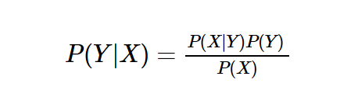

3、贝叶斯公式
贝叶斯公式就一行：
而它其实是由以下的联合概率公式推导出来：
其中P(Y) 叫做先验概率，P(Y|X) 叫做后验概率，P(Y,X)P(Y,X)叫做联合概率。

Slide 6
4、用机器学习的视角理解贝叶斯公式
在机器学习的视角下，我们把X理解成“具有某特征”，把Y理解成“类别标签”(一般机器学习为题中都是X=>特征, Y=>结果)。在最简单的二分类问题下，我们将Y理解成“属于某类”的标签。于是贝叶斯公式就变形成了下面的样子:

Slide 7
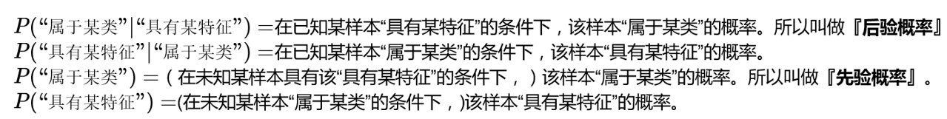
上述公式含义：
而我们二分类问题的最终目的就是要判断P(“属于某类”|“具有某特征”) 是否大于1/2就够了。贝叶斯方法把计算“具有某特征的条件下属于某类”的概率转换成需要计算“属于某类的条件下具有某特征”的概率，而后者获取方法就简单多了，我们只需要找到一些包含已知特征标签的样本，即可进行训练。而样本的类别标签都是明确的，所以贝叶斯方法在机器学习里属于有监督学习方法。

Slide 8
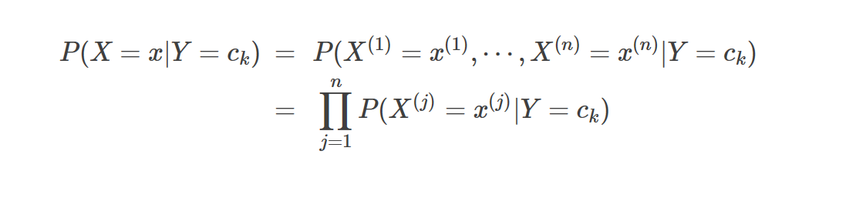
5、条件独立性假设
朴素贝叶斯法的基本假设是条件独立性：
注：加上条件独立假设的贝叶斯方法就是朴素贝叶斯方法（Naive Bayes）。

Slide 9
6、为何“朴素”
条件独立性假设是一个较强的假设。由于这一假设，模型需要估计的参数大幅度减少，朴素贝叶斯法的学习与预测大为简化。因而朴素贝叶斯法高效，且易于实现。其缺点是分类的性能不一定很高。
在朴素贝叶斯眼里，“我吃苹果”与“苹果吃我”完全相同。朴素贝叶斯失去了词语之间的顺序信息。
这就相当于把所有的词汇扔进到一个袋子里随便搅和，贝叶斯都认为它们一样。因此这种情况也称作词袋模型(bag of words)。

Slide 10
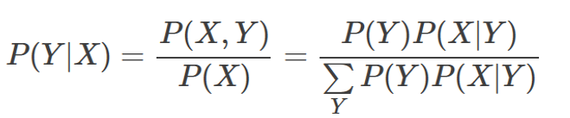
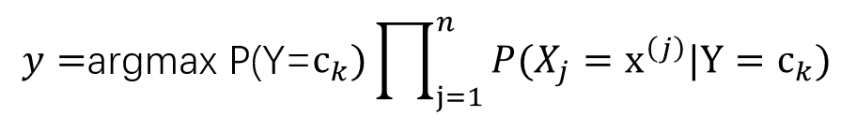
7、分类预测
朴素贝叶斯法利用贝叶斯定理与学到的联合概率模型进行分类预测。
将输入x分到后验概率最大的类y

Slide 11
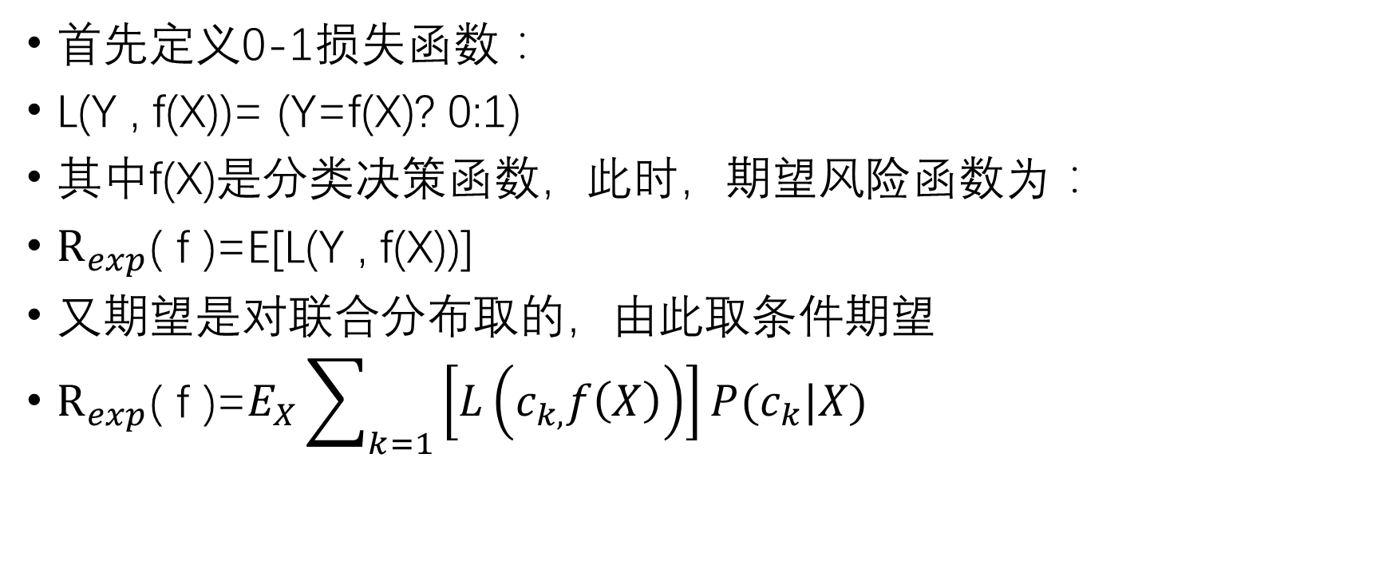
8、后验概率最大化的含义
首先定义0-1损失函数：
L(Y , f(X))= (Y=f(X)? 0:1)
其中f(X)是分类决策函数，此时，期望风险函数为：
$R_{exp}$( f )=E[L(Y , f(X))]
又期望是对联合分布取的，由此取条件期望
$R_{exp}$( f )=$E_{X}\sum_{k=1}{\left[L\left(c_{k,}f\left(X\right)\right)\right]P(c_{k}|X)}$

Slide 12
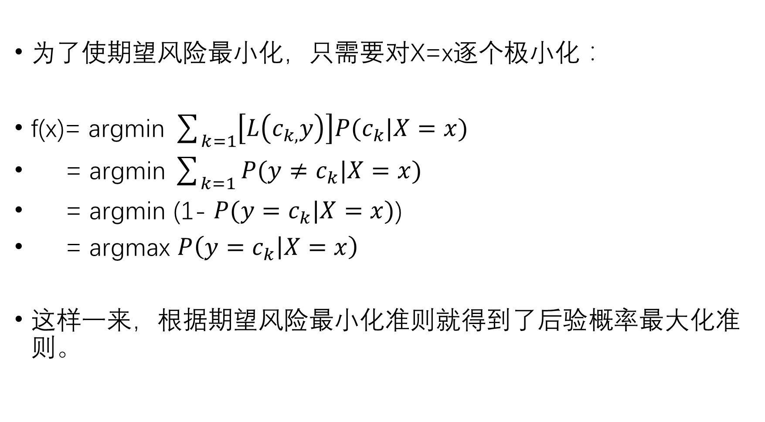
为了使期望风险最小化，只需要对X=x逐个极小化：
f(x)= argmin $\sum_{k=1}{\left[L\left(c_{k,}y\right)\right]P(c_{k}|X=x)}$
= argmin$\sum_{k=1}{P(y≠c_{k}|X=x)}$
= argmin (1- $P(y=c_{k}|X=x)$)
= argmax $P\left(y=c_{k} | X=x\right)$
这样一来，根据期望风险最小化准则就得到了后验概率最大化准则。

Slide 13
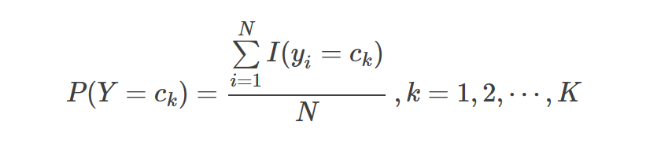
二、朴素贝叶斯法的参数估计
1、极大似然估计
估计两部分参数，先验概率P(Y=ck)和条件概率P(X(j)=x(j)|Y=ck)。 1. 先验概率P(Y=ck)的极大似然估计是：

Slide 14
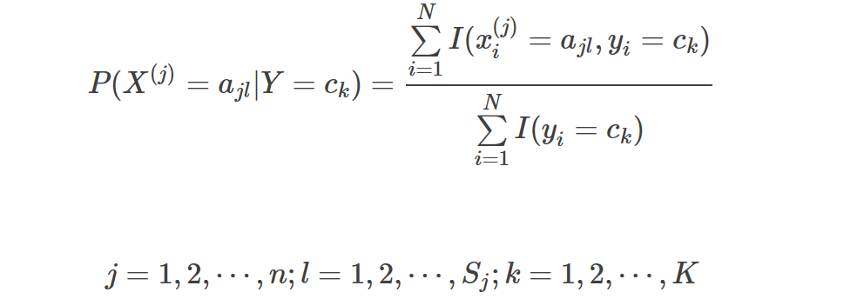
设第j个特征x(j)可能取值的集合为{aj1,aj2,⋯,ajSj}，条件概率P(X(j)=ajl|Y=ck)的意义是在某一类Y=ck的条件下，x的第j个分量特征取值ajl的概率。
上式中，xji是第i个样本的第j个特征；ajl是第j个特征可能取的第l个值；I为指示函数。\

Slide 15
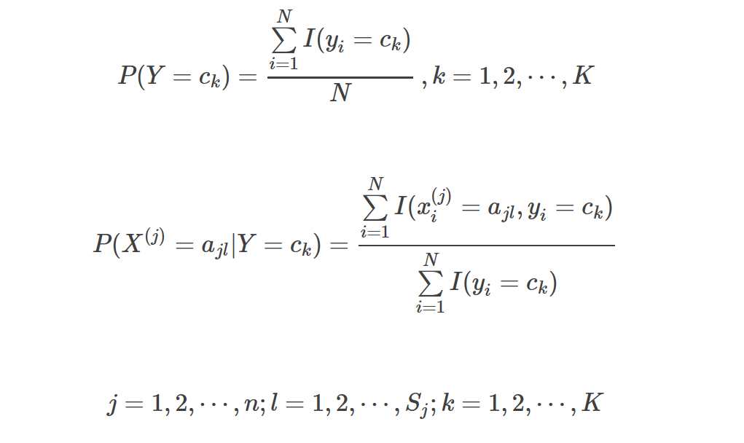
2、学习与分类算法
（1）计算先验概率和条件概率

Slide 16
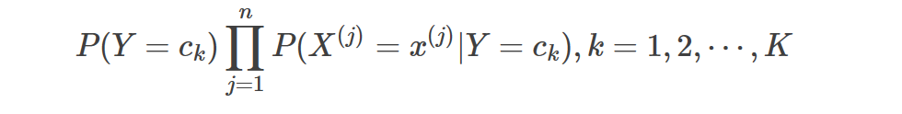
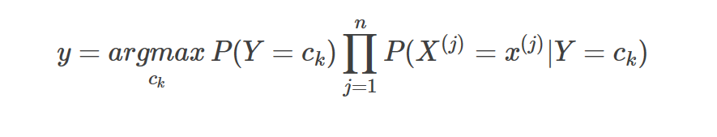
（2）对于给定的实例x=(x(1),x(2),⋯,x(n))T，计算
（3）确定实例x所属的类

Slide 17
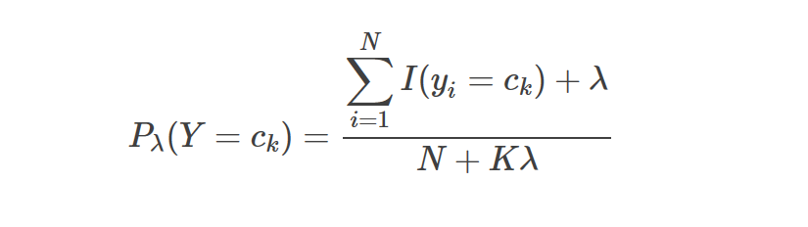
3、贝叶斯估计
极大似然估计时参数会产生0频问题，会影响到后验概率的计算结果，使分类产生偏差。采用贝叶斯估计可以解决这个问题。 先验概率的贝叶斯估计是：
上式中，K表示类别数目。

Slide 18
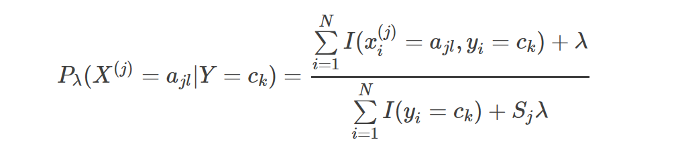
条件概率的贝叶斯估计是：
上式中，Sj表示第j个特征的取值个数。
以上两个公式中，当λ=0时就是极大似然估计。常取λ=1，这时称为拉普拉斯平滑。

Slide 19
三、朴素贝叶斯采用的三种常见模型
1、多项式模型
当特征是离散的时候，使用多项式模型。多项式模型在计算先验概率P(yk)和条件概率P(xi|yk)时，会做一些平滑处理，具体公式为：P(yk)=(Nyk+α)/(N+kα)
N是总的样本个数，k是总的类别个数，Nyk是类别为yk的样本个数，α是平滑值。

Slide 20
2、高斯模型
当特征是连续变量的时候，运用多项式模型就会导致很多P(xi|yk)=0（不做平滑的情况下），此时即使做平滑，所得到的条件概率也难以描述真实情况。所以处理连续的特征变量，应该采用高斯模型。
通过样本计算出均值和方差，也就是得到正态分布的密度函数。有了密度函数，就可以把值代入，算出某一点的密度函数的值。
高斯模型假设每一维特征都服从高斯分布（正态分布）

Slide 21
3、伯努利模型
与多项式模型一样，伯努利模型适用于离散特征的情况，所不同的是，伯努利模型中每个特征的取值只能是1和0(以文本分类为例，某个单词在文档中出现过，则其特征值为1，否则为0).
伯努利模型中，条件概率P(xi|yk)的计算方式是：
当特征值xi为1时，P(xi|yk)=P(xi=1|yk)；
当特征值xi为0时，P(xi|yk)=1−P(xi=1|yk)；

Slide 22
补充
朴素贝叶斯法中假设输入变量都是条件独立的，如果假设它们之间存在概率依存关系，模型就变成了贝叶斯网络。

Slide 23
EDN

